Slide 1
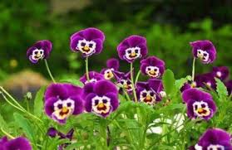
স্বাগতম

Slide 2
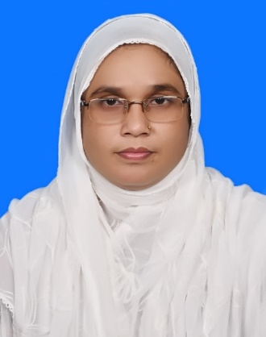
শিক্ষক পরিচিতি
ছালমা আক্তার ( বি ,এ বি এড )
সহকারি প্রধান শিক্ষক
একতা উচ্চ বিদ্যালয়,ফাকরাবাদ
ঝিনাইগাতি,শেরপুর ।
ইমেইলঃSALMAAKTER107554@yahoo.com
ফোন নাম্বারঃ০১৯৭৭৫৭১১২২

Slide 3
পাঠ পরিচিতি
শ্রেণীঃ ৯ম
বিষয়ঃ বাংলা ১ম ( গদ্য )
সময়ঃ ৫০ মিনিট
তারিখঃ ১৬/১০/১৯ ইং

Slide 4
পূর্ব জ্ঞান যাচাই

Slide 5
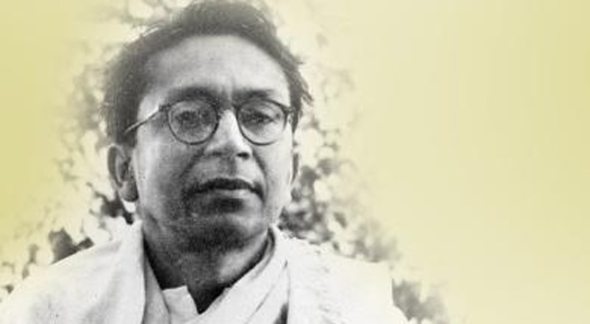
আজকের পাঠ

Slide 6
প্রত্যেক বিদ্যালয়ে নিমগাছ লাগান

Slide 7
শিখন ফল
এ অধ্যায় শেষে শিক্ষার্থীরা...
নিমগাছ দেখলে বিজ্ঞরা কি হয় বলতে পারবে ।
নিমগাছের নানা উপকারী দিক সম্পর্কে বর্নণা করতে পারবে।
বাংলার গৃহকর্ম নিপুনা লক্ষীবউয়ের জীবন বাস্তবতা ব্যাখ্যা করতে পারবে ।
সংসারের বন্ধনে আবদ্ধ গৃহবধুর অবস্থা বিশ্লেষণ করতে পারবে ।

Slide 8
লেখক পরিচিতি
প্রকৃত নামঃবালাইচাঁদ মুখোপাধ্যায় ।
জন্মঃ ১৮৯৯সালে১৯শে জুলাই বিহারের পুর্নিয়ার অন্তর্গত মনিহার গ্রামে ।
পিতাঃ ডাঃসত্যনারায়ণ মুখোপাধ্যায় ।
শিক্ষা ও পেশাঃ এস,এস,সি ১৯১৮সালে,আই,এস,সি ১৯২০সালে,এম,বি ১৯২৭সালে কর্মজীবন শুরু হয় মেডিক্যাল অফিসার হিসাবে।
গল্প গ্রন্থঃবাহুল্য,বিন্দুবিসর্গ, অনুগামিনি,তন্বী, উর্মিমালা, দূরবীন ।
উপন্যাসঃকিছুক্ষণ,নির্মোক, সে ও আমি, অগ্নি।কাব্যগ্রন্থঃবনফুলের কবিতা,চতুদর্শপদী
পুরুষ্কারঃ বিভিন্ন পুরুষ্কারসহ তিনি “পদ্মভূষণ” উপাধি লাভ করেন ।
মৃত্যুঃ১৯৭৯সালে৯ই ফেব্রুয়ারী, কলকাতা ।

Slide 9
নিমগাছের উপকারিতা

Slide 10
নিরব পাঠ

Slide 11
সরব পাঠ

Slide 12
নিমগাছ গল্পের উৎস পরিচিতি
“ নিমগাছ” গল্পটি বালাই চাঁদ মুখোপাধ্যায়ের ১৯৪৭সালে প্রকাশিত “ অদৃশ্যলোক”গ্রন্থ থেকে নেওয়া হয়েছে ।এ গল্পে লেখক নিমগাছের প্রতীকের মাধ্যমে একজন গৃহকর্ম-নিপুণা বধুর জীবন-বাস্তবতা তুলে ধরেছেন । এ গাছের ছাল, পাতা,ডাল সবই উপকারী । নিমগাছের হাওয়া স্বাস্থ্যকর । তবু কেউ যত্ন নেয় না । একদিন এক কবি এসে এ গাছের সৌন্দর্য দেখে মুগ্ধ হন । গাছের ইচ্ছে হয় অকৃত্রিম এ বন্ধুর সঙ্গে চলে যেতে ।কিন্তু ততদিনে মাটির অনেক গভীরে চলে গেছে শিকর ।গাছটির এ বাস্তবতার সঙ্গে মিলে যায় সংসারের জালে আবদ্ধ একটি লক্ষীবউয়ের জীবন বাস্তবতা । নিমগাছ যেমন উপকারে আসে অথচ কেউ এর যত্ন নেয় না,গৃহকর্মা-নিপুণা বউটির একই দশা ।

Slide 13
দলীয় কাজ
দলঃপদ্মা
নিম গাছটি না কাটলেও কেউ তার যত্ন করে না কেন?
দলঃ মেঘনা
বউটির প্রতি বাড়ীর লোকদের আচরণ কেমন ছিল?
দলঃযমুনা
নিম গাছ বাড়ির পাশে গজালে বিজ্ঞরা খুশি হন কেন?
দলঃকর্ণফুলি
নিম গাছটা লোকটার সাথে চলে যেতে ইচ্ছে করে কেন?

Slide 14
দলীয় কাজ উপস্থাপন ও যাচাই

Slide 15
মূল্যায়ণ
“ছাল” শব্দের অর্থ কি? উঃ বাকল
যিনি কবিতা লেখেন তাকে কি বলে? উঃ কবি
“অদৃশ্যলোক” গ্রন্থটি কত সালে প্রকাশিত হয়? উঃ১৯৪৭সালে
“নিমগাছ” বনফুলের রচিত কোন ধরনের গল্প? উঃ প্রতীকী
কোন গল্পটি বাংলা সাহিত্যের একটি বিরল রচনা? উঃনিমগাছ

Slide 16
বাড়ীর কাজ
গৃহবধূ নিপুণার সংগে “নিমগাছের” যে বৈশিষ্ট্য তুলে ধরা হয়েছে – বিশ্লেষণ কর।

Slide 17
খোদা হাফেজ

